Slide 1

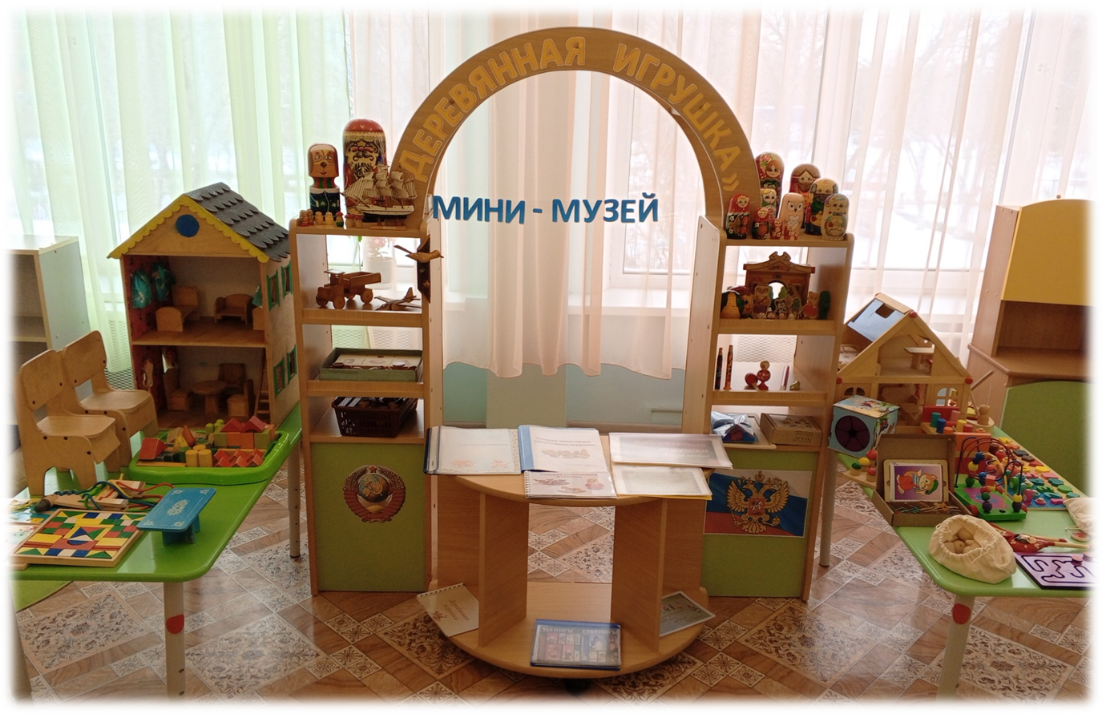
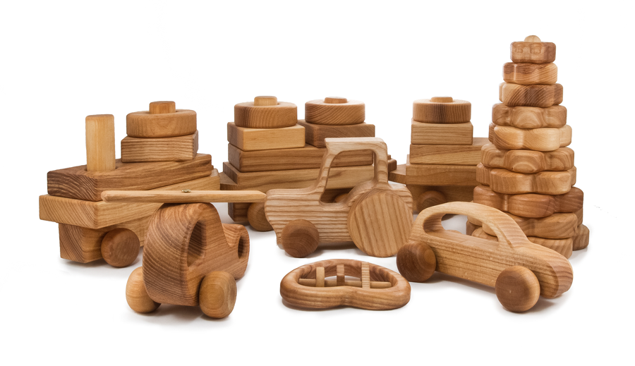
Муниципальное дошкольное образовательное автономное учреждение «Детский сад № 1 компенсирующего вида с приоритетным осуществлением квалифицированной коррекции отклонений в физическом и психическом развитии воспитанников» г.Орска
Мини-музей
«Деревянная игрушка»
Руководители музея: Пащенко И.В.
Исламова Л.А., Твердохлебова И.Я.
г. Орск, 2025г.

Slide 2
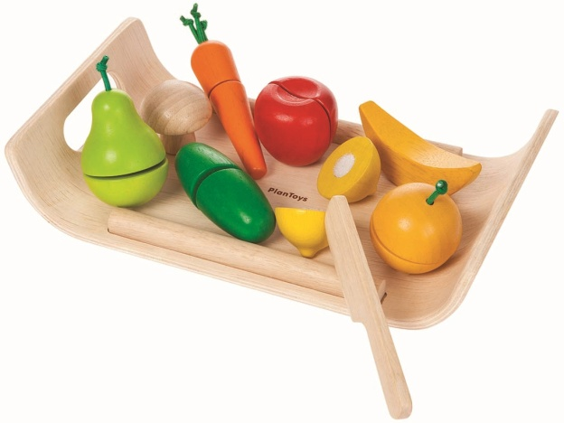
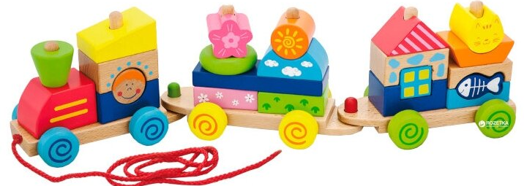
Актуальность:
Деревянная игрушка – это игрушка развивающая, вобравшая в себя игровую культуру многих поколений. Игры с ними развивают эстетическое восприятие, логическое мышление, внимание, воображение, сенсомоторные навыки, ловкость, смекалку. Народные игрушки чрезвычайно быстро исчезают из детства, предпочтение отдаётся иностранным игрушкам. Нами было принято решение создать мини-музей «Деревянной игрушки», где ребята узнали бы всё об игрушке: её историю, виды игрушек, сказки, стихи про игрушки, как с ними можно играть. Поэтому мы решили создать собственный мини-музей «Деревянная игрушка».
Мини-музеи в детском саду являются одним из средств развития познавательной, творческой активности детей, приобщая их к искусству.
В настоящем музее трогать ничего нельзя, а в нашем мини-музее содержатся экспонаты, которые можно трогать, рассматривать и, конечно, с ними можно играть! И эта особенность, безусловно, очень привлекает детей.
Здесь можно поиграть с любой деревянной игрушкой. Создание такого мини-музея в группе помогает формировать у детей интерес к деревянным игрушкам, способность к эстетическому восприятию, расширяет представления об окружающем мире.

Slide 3
Пояснительная записка:
Игрушка – это часть культуры народа. Она возникла давно вместе с человеческим обществом. Люди всегда заботились о красоте и занимательности игрушек, предназначенных для игры ребенка. Поэтому, мастера-игрушечники вкладывают в образ игрушки всю свою фантазию, выдумку и изобретательность. Интерес к игрушке у детей дошкольного возраста устойчивый.
Деревянная игрушка имеет огромное значение в воспитании всестороннего развитого человека. Она самобытна, интересна. История деревянной игрушки начинается в глубокой древности. Она связана с творчеством народа, с народным искусством, с фольклором. Игрушка - одна из самых древнейших форм творчества, на протяжении веков она изменялась вместе со всей народной культурой, впитывая в себя ее национальные особенности и своеобразие.
Цели и задачи:
Цель: познакомить детей со способами игровой деятельности детей с деревянными игрушками.
Задачи:
-знакомство детей с народными промыслами;
-совершенствовать сенсорное развитие и мелкую моторику рук у детей;
-способствовать игровой деятельности ребенка, познавательной активности, развитию творчества, исследованиям и экспериментированию с игрушкой;
-воспитывать заботливое отношение к экспонатам.

Slide 4
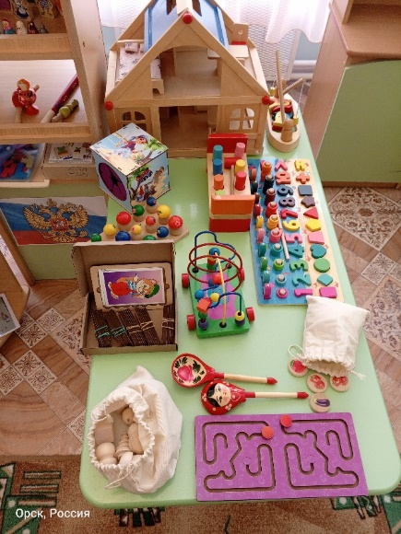
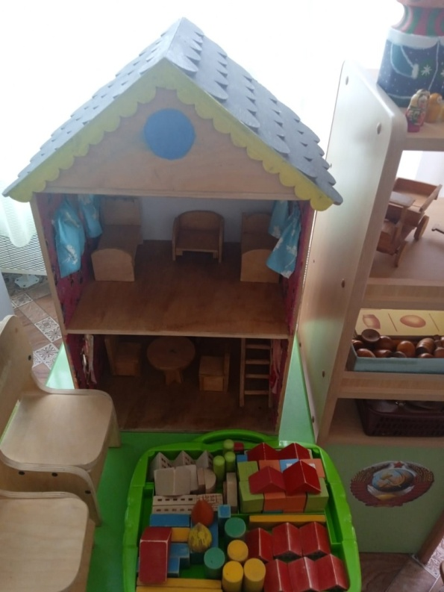
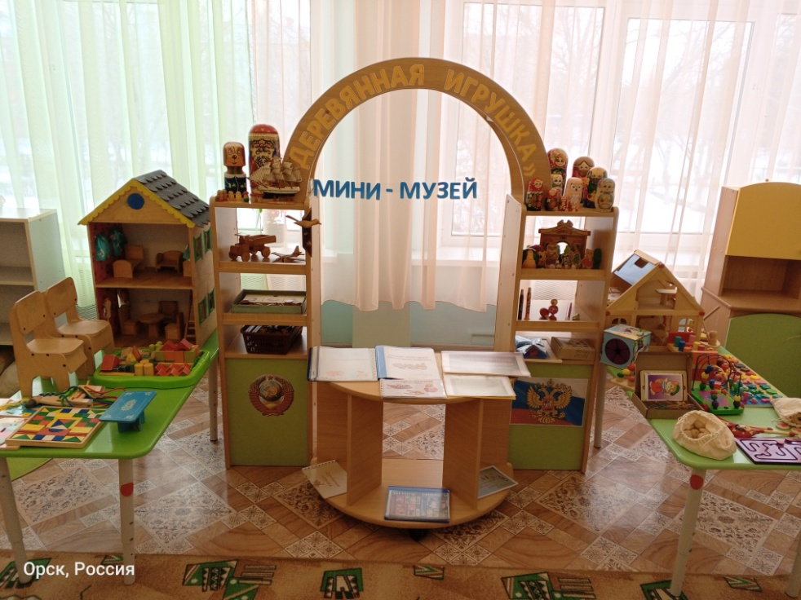
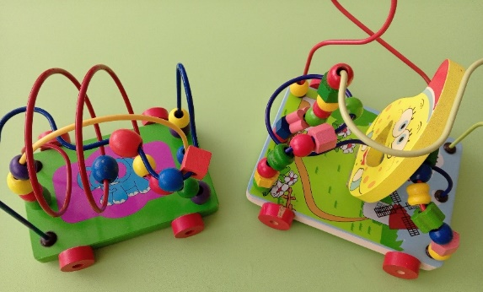
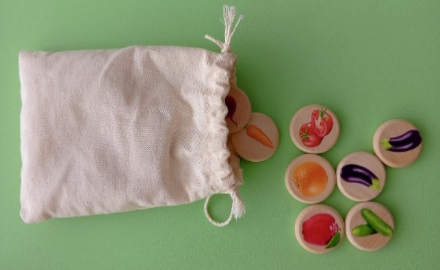
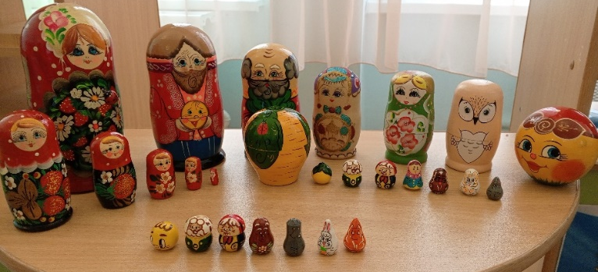
Размещение мини – музея
*Экспонаты мини- музея расположены в доступном для детей месте
*Участники создания мини – музея: дети группы их родители и педагоги
*Содержание, оформление и назначение мини- музея обязательно отображают специфику возраста детей данной группы
Разделы и экспонаты мини-музея:
Развивающие игрушки:
-лабиринт - «Найди пару» - матрешки

Slide 5
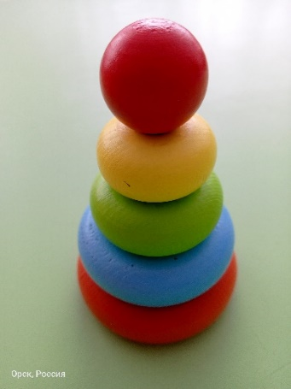
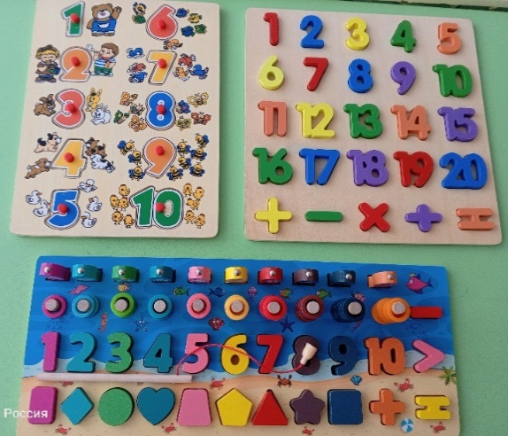
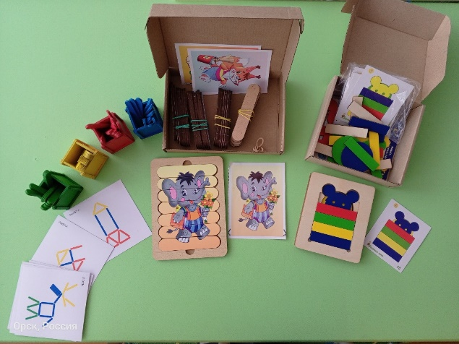
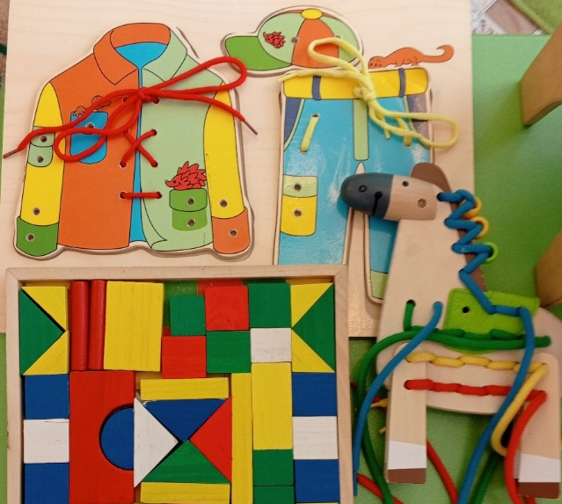
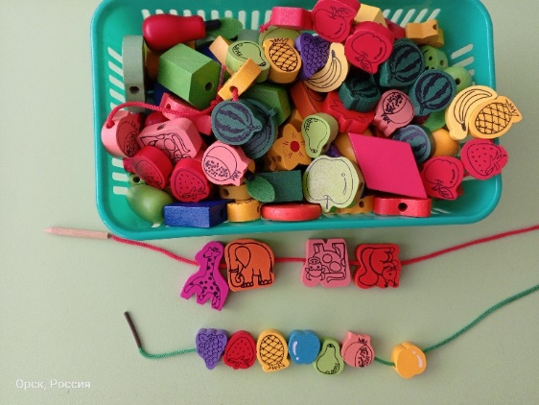
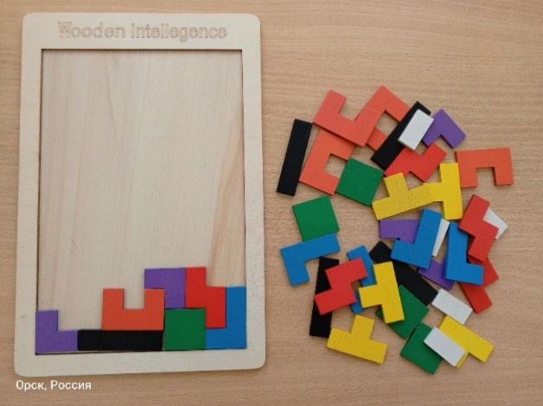
Разделы и экспонаты мини-музея:
Развивающие игрушки:
- пирамидки - различные сортеры - математические пазлы
- шнуровки - головоломки

Slide 6
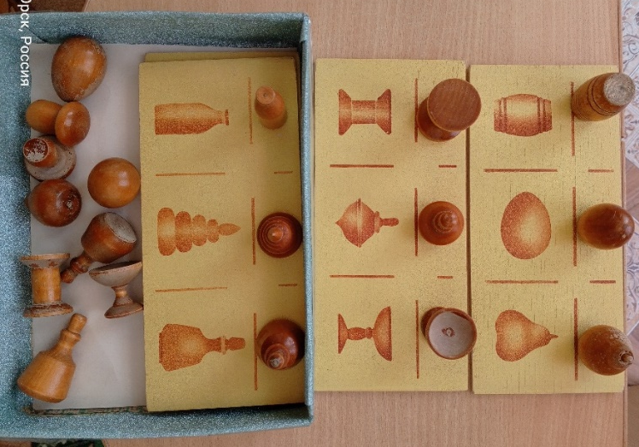
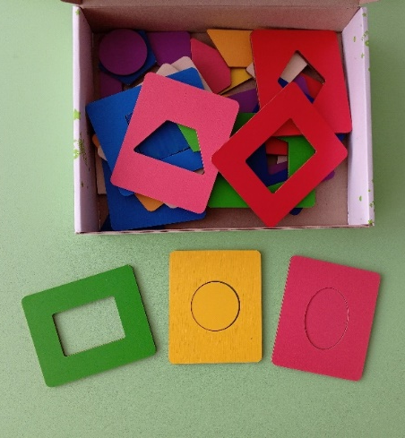
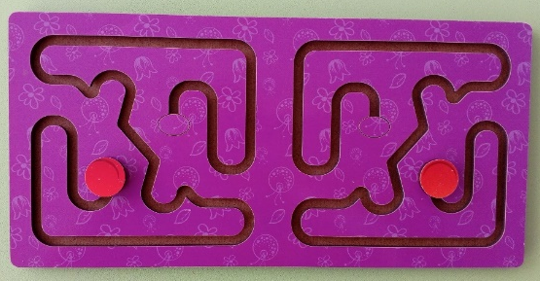
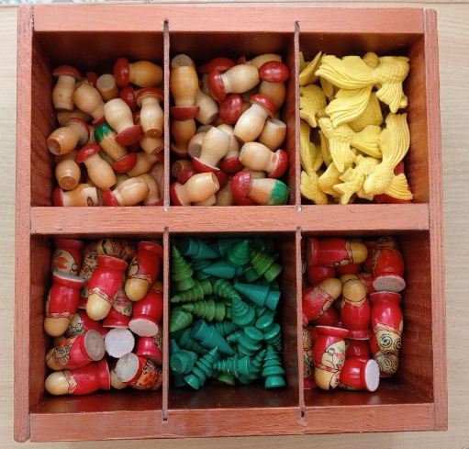
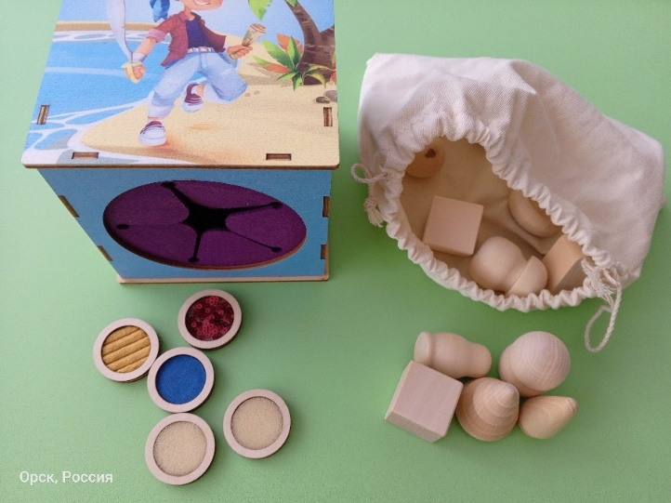
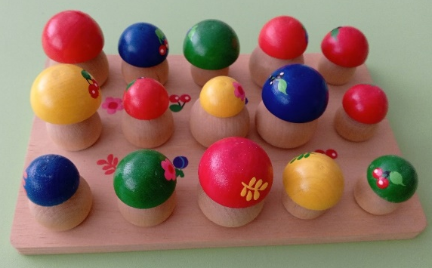
Разделы и экспонаты мини-музея:
Развивающие игрушки:
- «Досочки Сегена» - лото «Предмет и изображение» - межполушарные доски
тактильный куб «Ящик сокровищ» -счетный материал
«Чудесный мешочек»

Slide 7
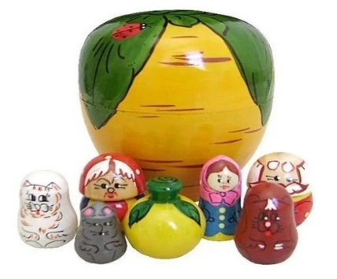
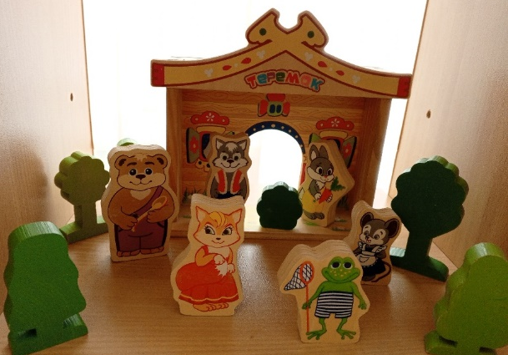
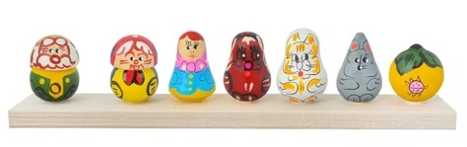
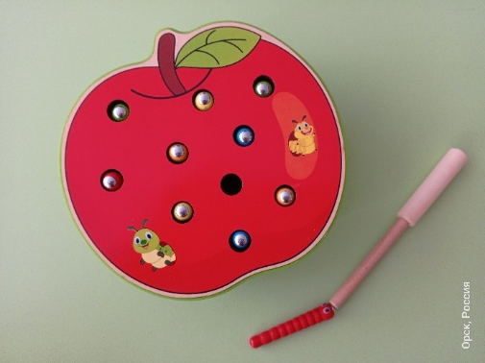
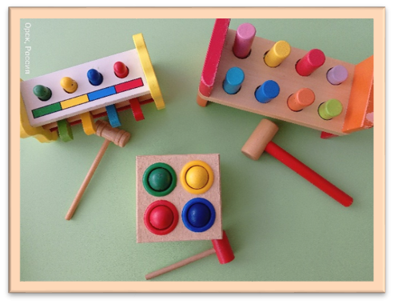
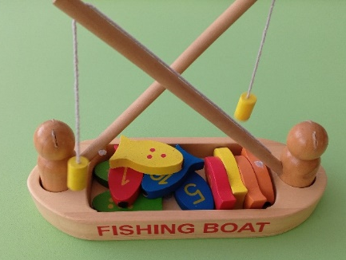
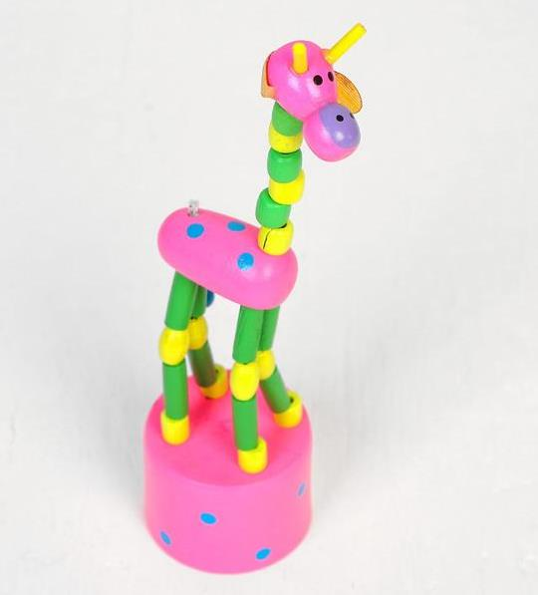
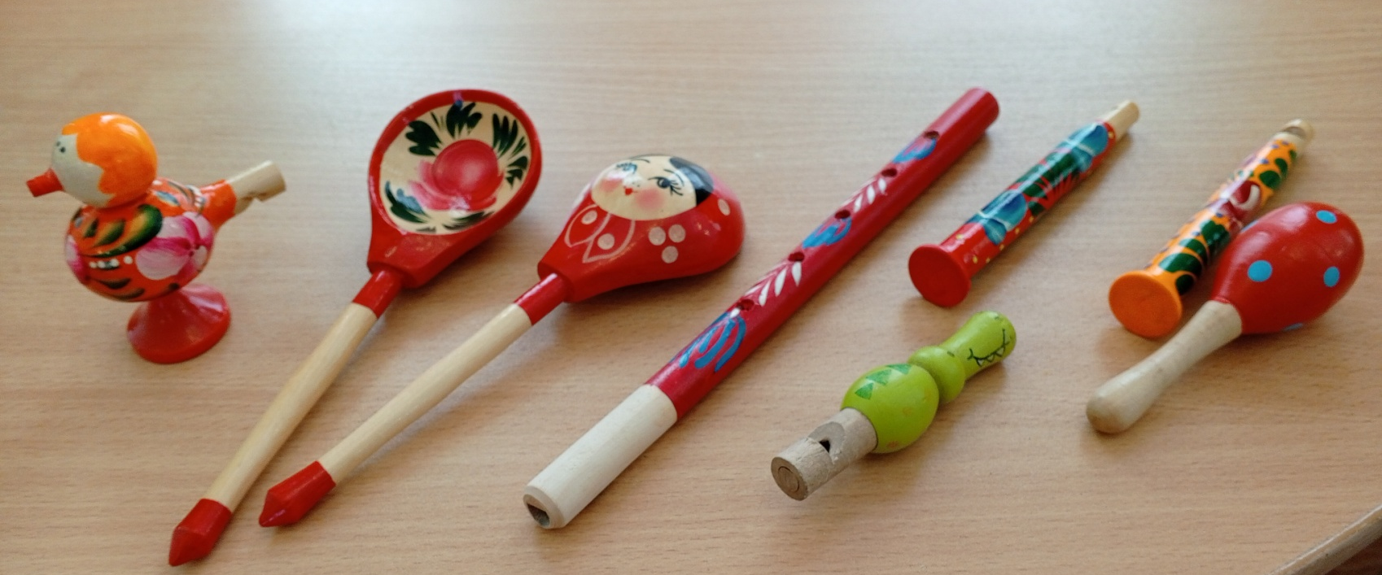
Разделы и экспонаты мини-музея:
Театр:
пальчиковый театр - настольный театр
Игрушки-забавы:
стучалки - магнитная рыбалка
- дергунчик-марионетка
Музыкальные инструменты:
свистульки
дудочки
ложки
маракас

Slide 8
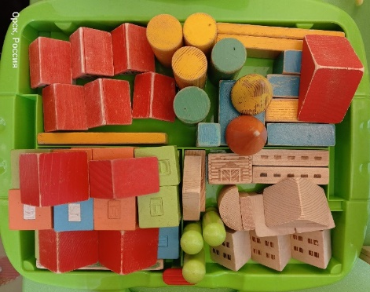
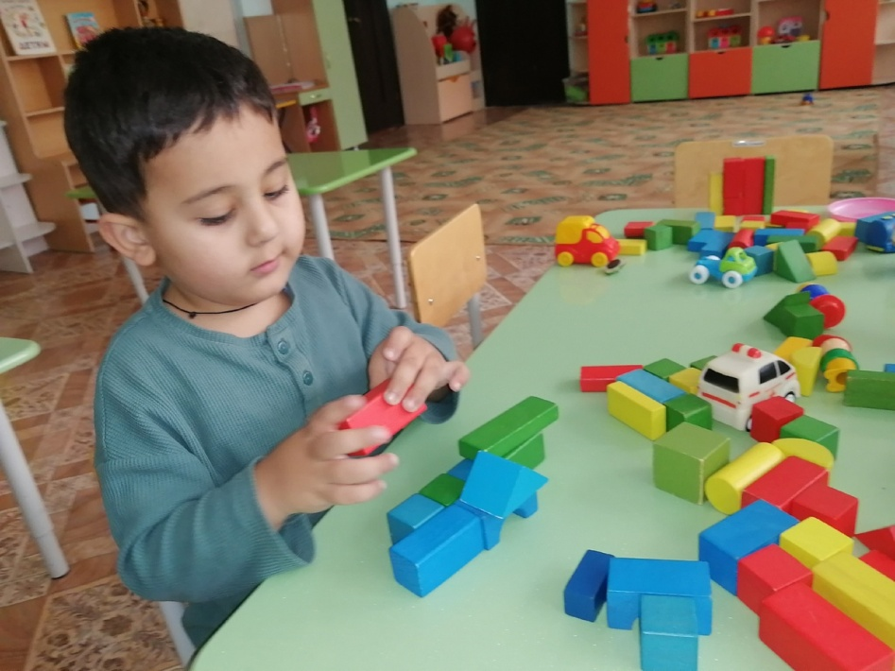
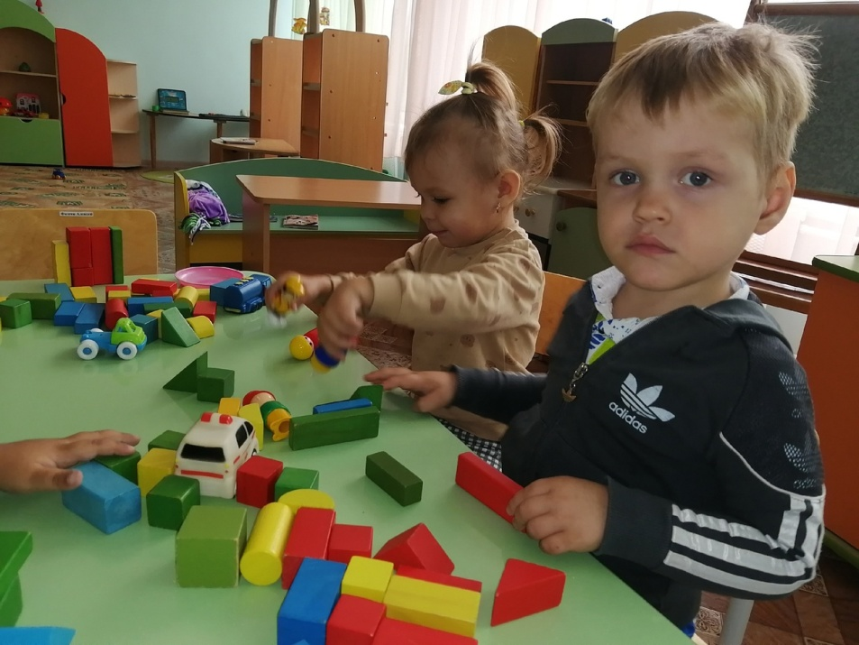
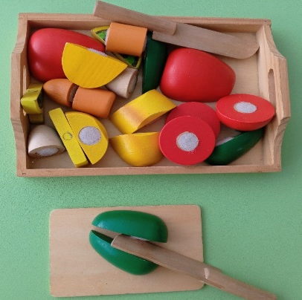
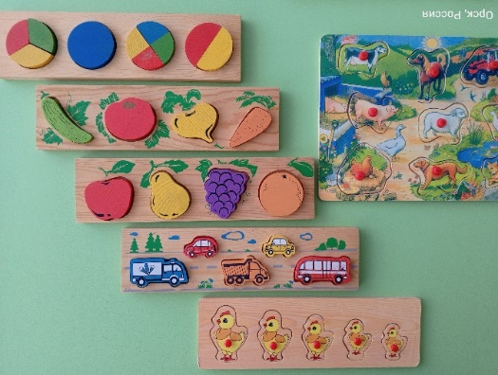
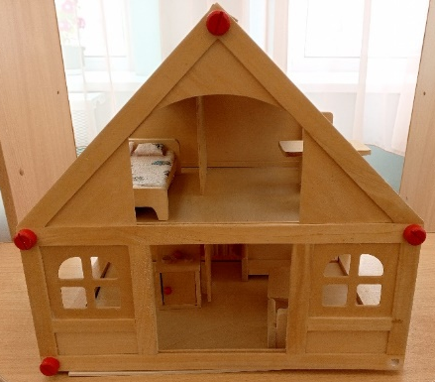
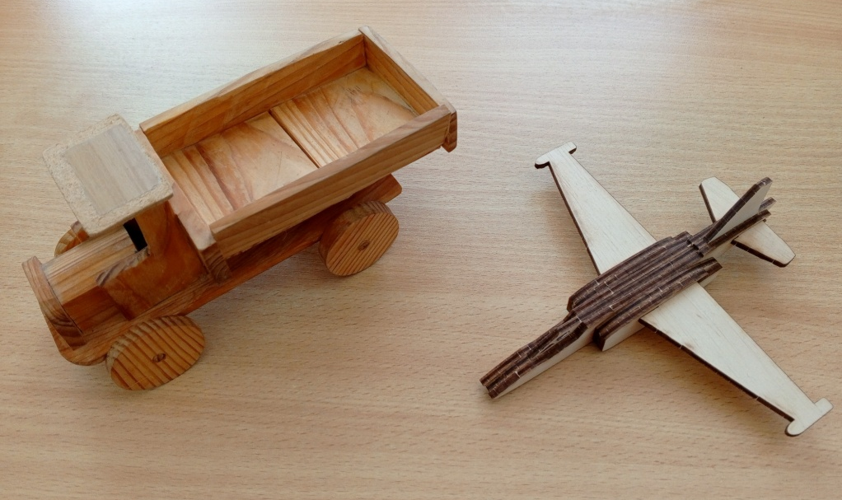
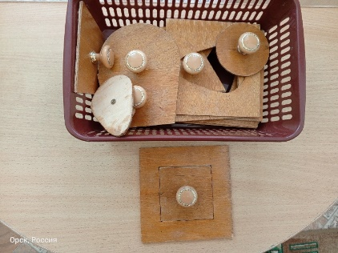
Разделы и экспонаты мини-музея:
Игрушки для самостоятельной деятельности:
-конструктор
Игрушки для самостоятельной деятельности:
«Готовим завтрак» - вкладыши - кукольный дом
Игрушки своими руками:
транспорт
сортеры

Slide 9
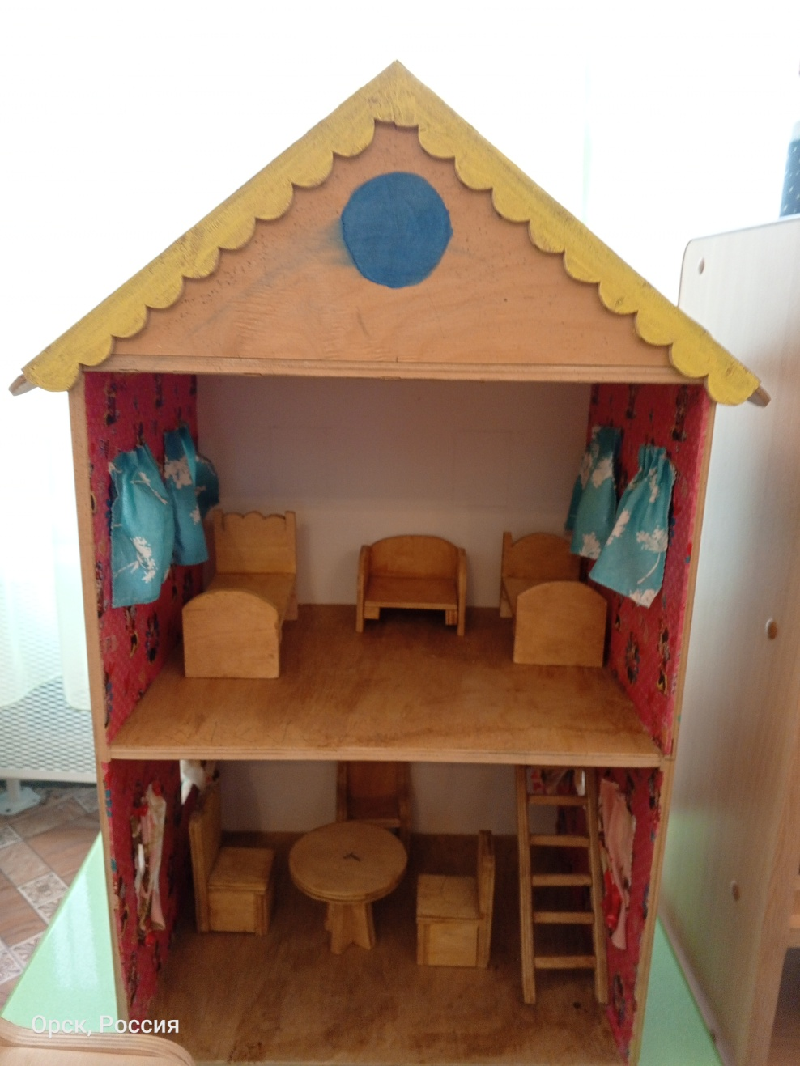
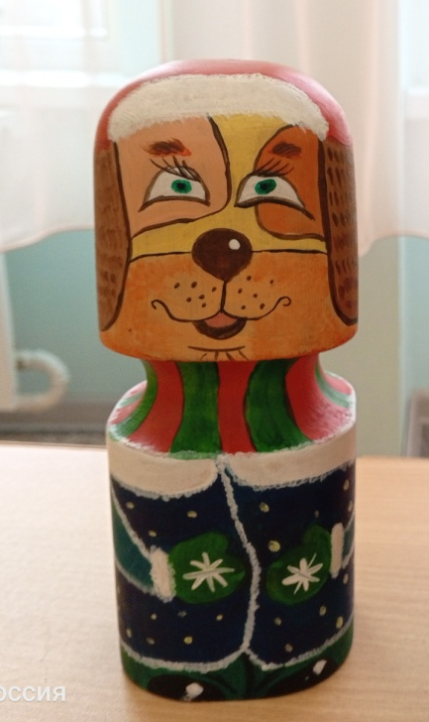
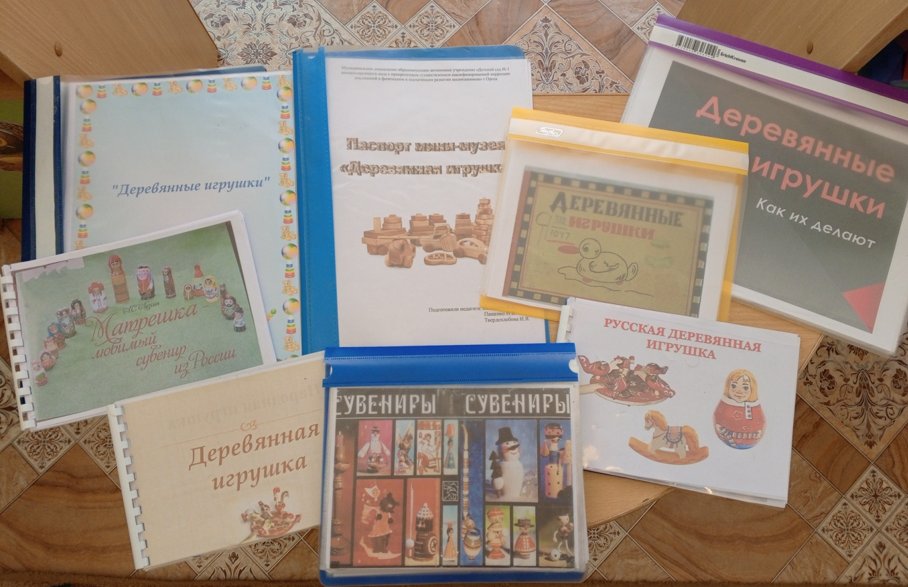
Разделы и экспонаты мини-музея:
Игрушки своими руками:
кукольная мебель (диван, стол, кроватка, кресло)
матрешка
Библиотека
Здесь собраны картотеки о деревянных игрушках «Как их делают», стихи и загадки о деревянных игрушках, картинки разнообразия матрешек и сувениров, которые могут быть использованы, как на занятии, так и в самостоятельной игровой деятельности детей.
Перспектива музея:
Проведение экскурсий для других групп детского сада.
Сплочение детей и родителей, родителей и педагогов в процессе активного сотрудничества.
Пополнение и активизация словаря.
Дети активно проявляют интерес к деревянным игрушкам, исследуя их и экспериментируя с ними.

Slide 10

Деревянные игрушки обогащают чувственный опыт детей в разных видах деятельности.
Деревянные игрушки формируют представления о простейших связях между предметами ближайшего окружения.
Деревянные игрушки формируют интерес к эстетической стороне окружающей действительности.
Деревянные игрушки способствуют активной игровой деятельности ребенка.
Ждем вас в мини-музей
«Деревянная игрушка»

